Slide 1
Temat pracy:
Wielosystemowa platforma dydaktyczna dla sieci sensorowej IoT
Autor: inż. Tomasz Borusiewicz
Kierunek: Teleinformatyka
Specjalność: utrzymanie sieci teleinformatycznych
Jednostka organizacyjna: K34W04D03 Katedra Telekomunikacji i Teleinformatyki
Prowadzący pracę: Dr hab. inż. Kamil Staniec

Slide 2
Aspekt badawczy:
Opracowanie maszyny stanów dla wielosystemowej platformy czujnikowo komunikacyjnej
Opracowanie scenariuszy eksperymentalnych
Aspekt inżynierski:
Fizyczne wykonane połączenie struktur czujnikowo-komunikacyjnych z zastosowaniem systemów takich jak: LoRa, ZigBee, NRF24L01 itp.
Skrypty programistyczne do obsługi odczytów sensorowych oraz realizowaniu funkcji transmisyjnych, zapisu i wizualizacji danych
Zadania do wykonania:
Analiza dostępnych platform sprzętowych służących do realizacji zadań sensorowo-transmisyjnych
Opracowanie scenariuszy pomiarowo-transmisyjnych
Zestawienie platformy sprzętowej
Napisanie skryptów obsługujących moduły sensorowo-komunikacyjne
Opracowanie systemu archiwizacji i wizualizacji danych
Długookresowe badania wydajnościowe kompletnej platformy
Opracowanie koncepcji ćwiczeń laboratoryjnych z zastosowaniem platformy
Literatura:
Sornin N., Luis M., Eirich T., Kramp T., Hersent O., „LoRaWAN Specification”, Version:V1.0.2, July 2016
Preliminary Product Specification nRF24L01 Single Chip 2.4 GHz Radio Transceiver
IEEE, IEEE Std 802.15.4-2006, Part 15.4: Wireless Medium Access Control (MAC) and Psychical layer (PHY) Specification for Low-Rate Wireless Personal Area Networks (WPANs)

Slide 3
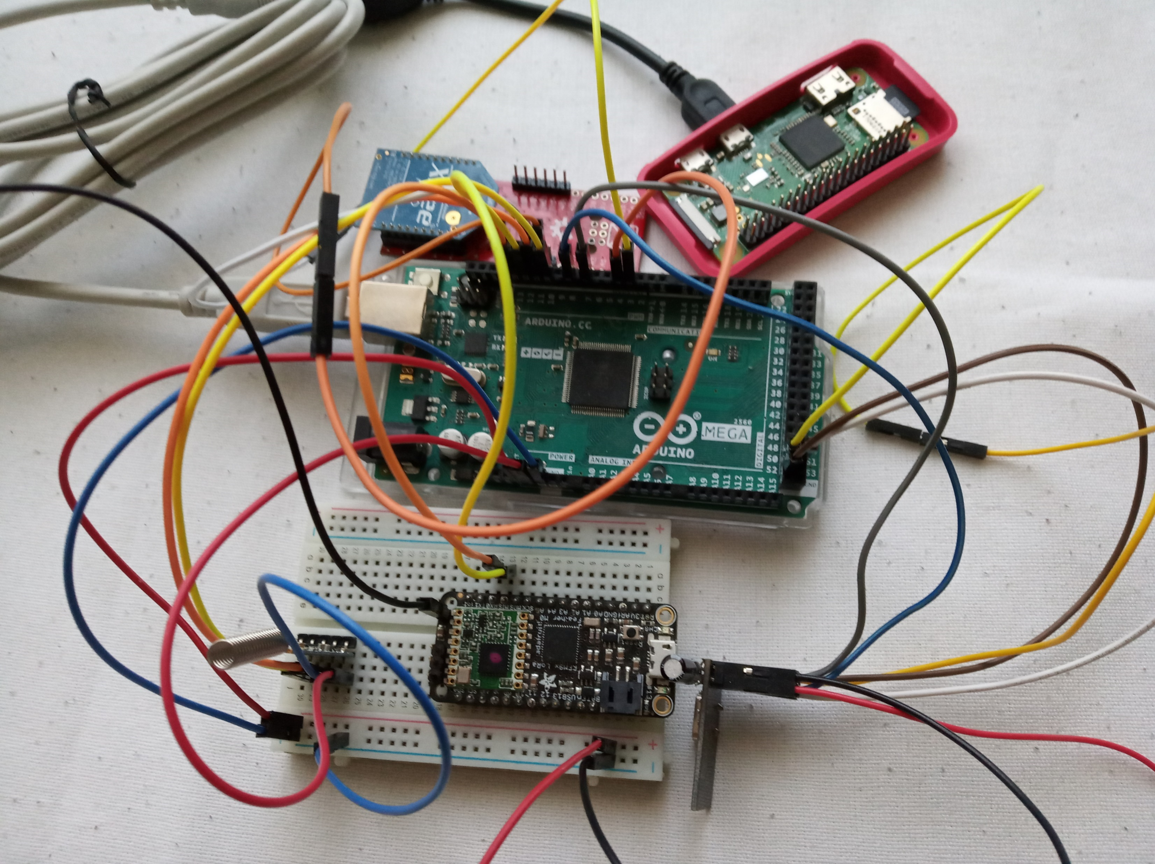
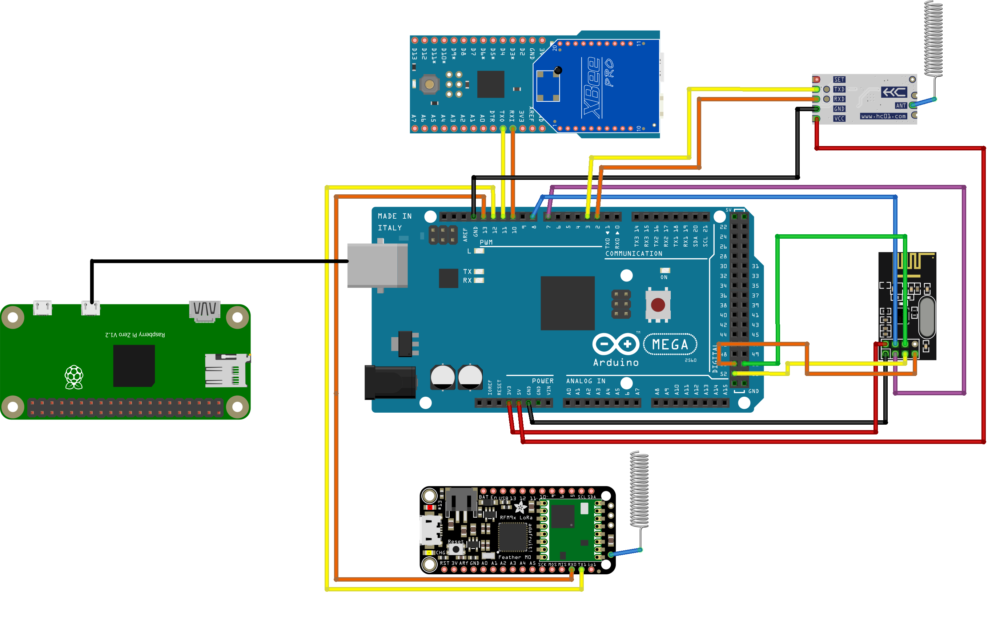
Cel i zakres pracy
Celem niniejszej pracy było opracowanie platformy dydaktycznej dla wielosystemowej sieci sensorowej IoT w celach edukacyjnych oraz badawczych. Na platformę składają się mikrokontrolery Arduino, Raspberry pi, Sparkfun, Adafruit, moduły realizujące przesyłanie danych poprzez systemy bezprzewodowe HC-12[1], Lora[2], XBee[3], NRF24L01[4] oraz czujniki temperatury DHT22[5]. Platforma pozwala na poznanie urządzeń i systemów wykorzystywanych w koncepcji Internetu rzeczy (ang. Internet of Things). Praca zakłada również koncepcje badania odporności systemów bezprzewodowych na zagłuszenia generowane przez generator sygnałów losowych oraz propozycję przeprowadzenia ćwiczeń laboratoryjnych.

Slide 4
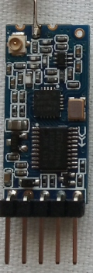
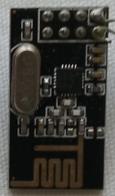
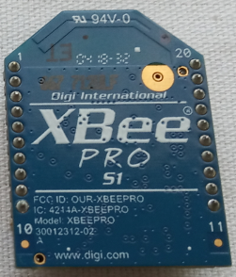
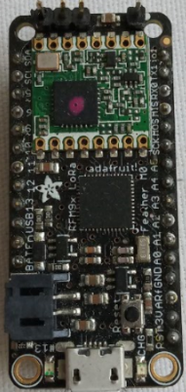
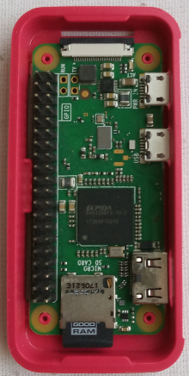
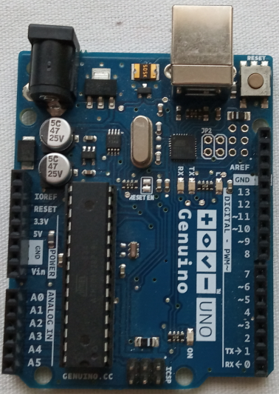
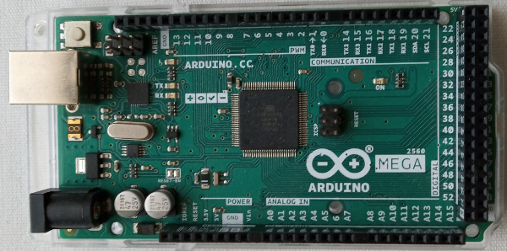
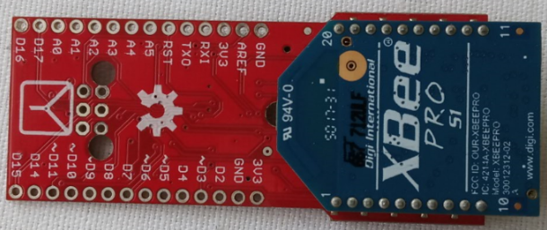
Użyty sprzęt
Wybrane urządzenia do realizacji komunikacji bezprzewodowej, które użyto w pracy magisterskiej to:
HC-12
Adafruit Feather M0 + moduł radiowy RFM96 LoRa
NRF24L01
Xbee S1 pro
Moduły komunikacji radiowej będą połączone z urządzeniami Arduino uno rev3, Arduino mega 2560, Raspberry pi zero w i SparkFun fio v3

Slide 5
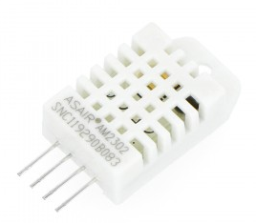
Użyty sprzęt – Czujniki
Do platformy podłączone zostały czujniki DHT22 z których mikrokontrolery będą otrzymywały dane a następnie przesyłały je poprzez systemy bezprzewodowe do odbiorników i kolejno do bazy danych. Popularny czujnik temperatury i wilgotności powietrza komunikujący się poprzez interfejs cyfrowy. Wybór padł na tej czujnik ponieważ jest on prosty w konfiguracji i wytrzymały. Celem tej pracy nie jest weryfikacja poprawności otrzymywanych danych a poprawne przekazywanie je poprzez sieć radiową dlatego wybór czujników był sprawą mniej ważną.
Podstawowe informacje:
Napięcie zasilania: od 3,3 V do 6 V
Średni pobór prądu: 0.2 mA
Zakres pomiarowy: -40 do 80 stopni celcjusza
Komunikacja: GPIO
Więcej informacji dostępne jest pod adresem https://github.com/TomaszBorusiewicz/praca_magisterska/blob/master/dokumentacje/DHT22.pdf

Slide 6
Zestawienie platformy sprzętowej
Pierwszym zadaniem było fizyczne połączenie ze sobą modułów radiowych oraz mikrokontrolerów. Do mojej pracy dyplomowej wybrałem następujące systemy radiowe:
HC-12
LoRa
NRF24L01
ZigBee
W celu realizacji pracy niezbędne są co najmniej 2 sztuki z każdego wybranego systemu radiowego, jeden w trybie pracy jako nadajnik oraz drugi w trybie pracy jako odbiornik.
Dodatkowo każdy moduł pracujący w trybie nadajnika podłączony zostanie do mikrokontrolera Arduino Uno. Moduły pracujące w trybie odbiornika połączone będą z jednym mikrokontrolerem Arduino mega.
Wybrany sprzęt łącznie:
2x HC-12
2x LoRa
2x NRF24L01
2x ZigBee
2x Arduino Uno
1x Arduino Mega
1x Raspberry pi
1x Sparkfun Fio v3

Slide 7
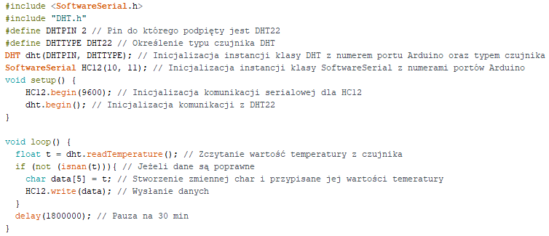
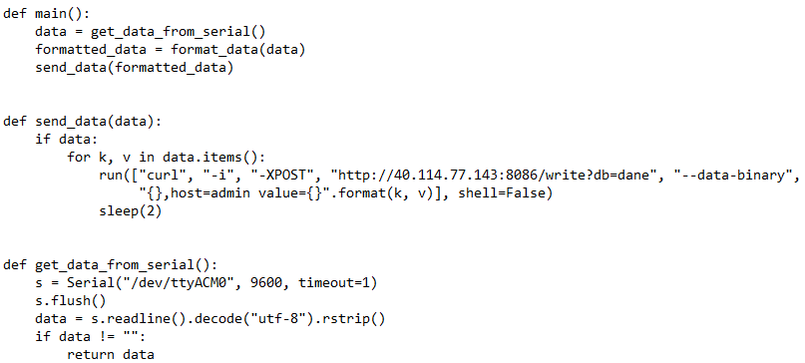
Skrypty obsługujące moduły sensorowo-komunikacyjne
Po pomyślnym podłączeniu modułów i mikrokontrolerów przygotowane zostały skrypty obsługujące urządzenia wykorzystane w pracy. Kod napisany został w językach Arduino (język bazujący na języku C) oraz Python.

Slide 8
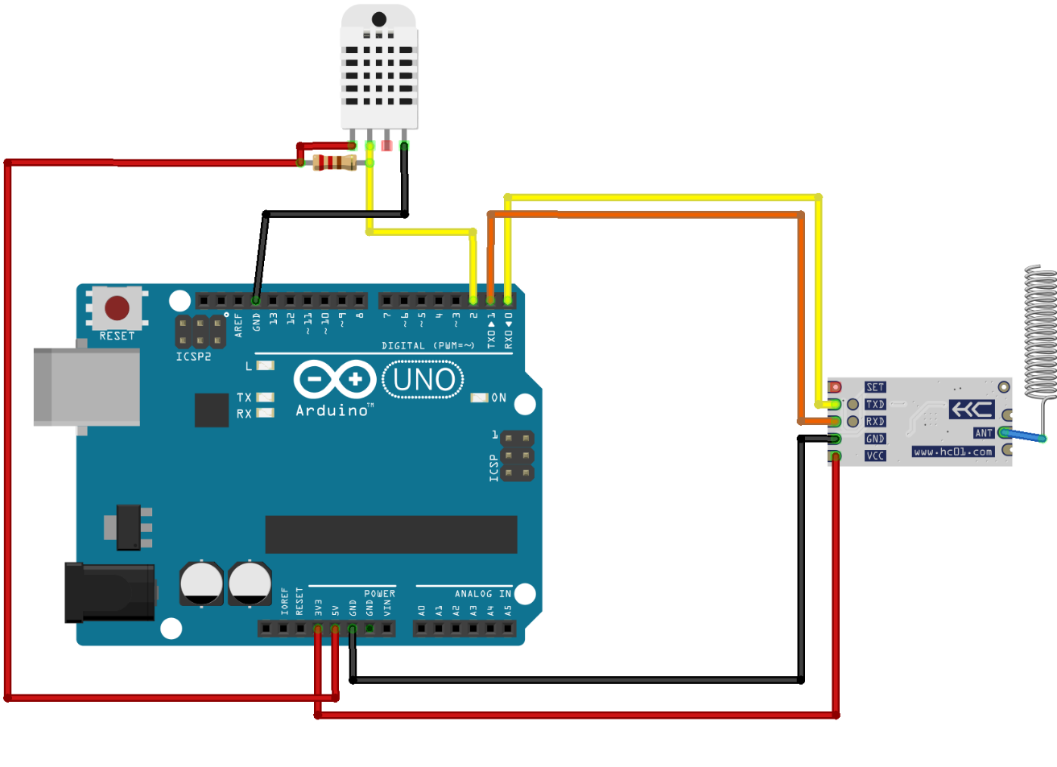
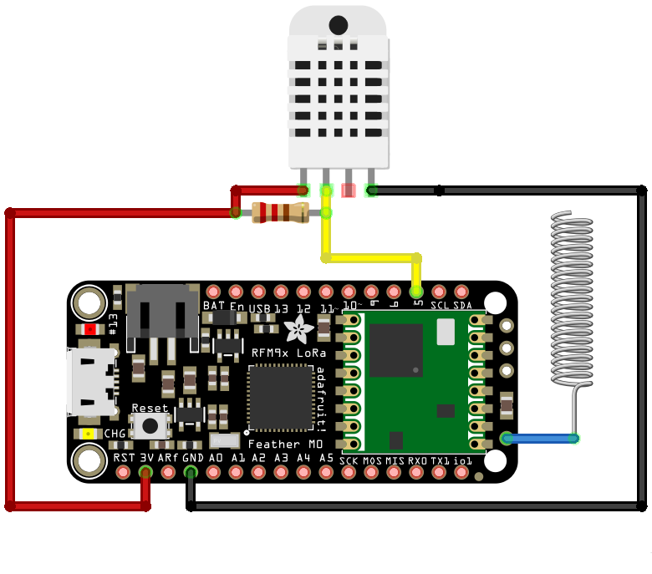
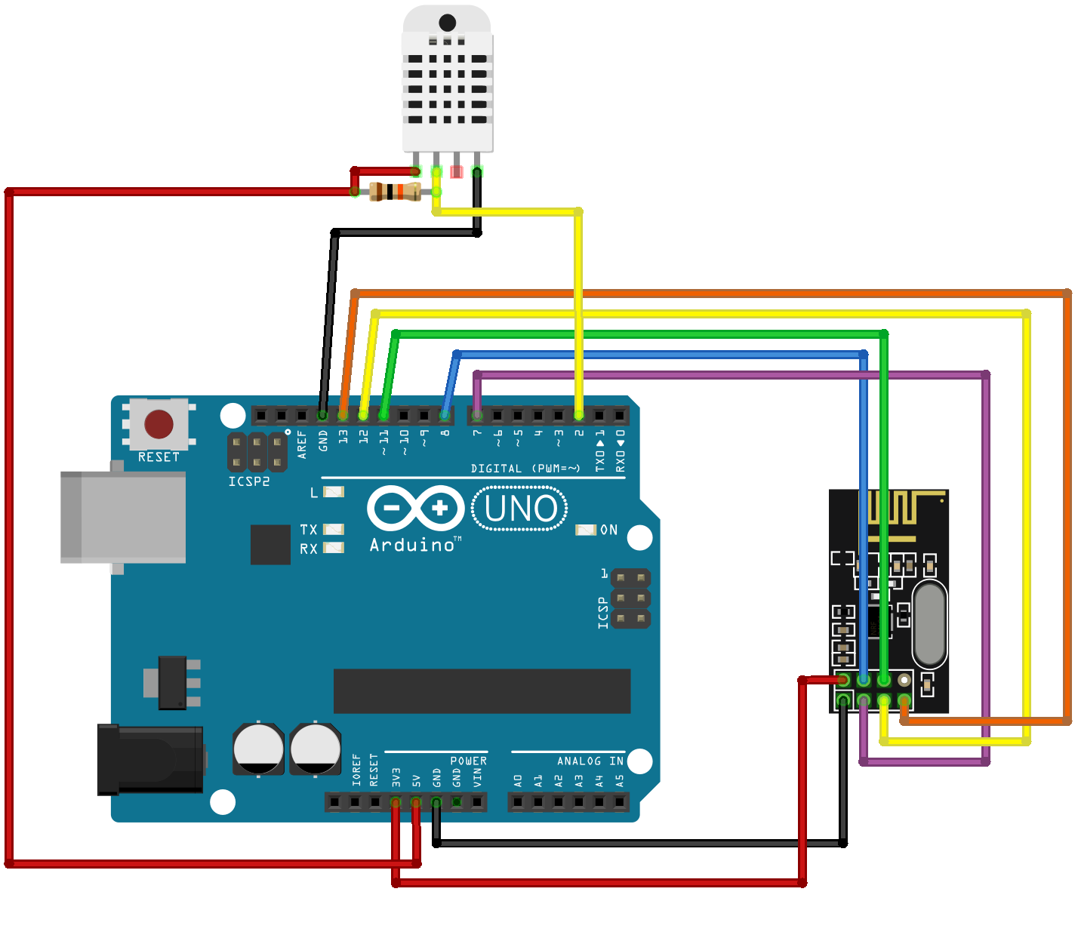
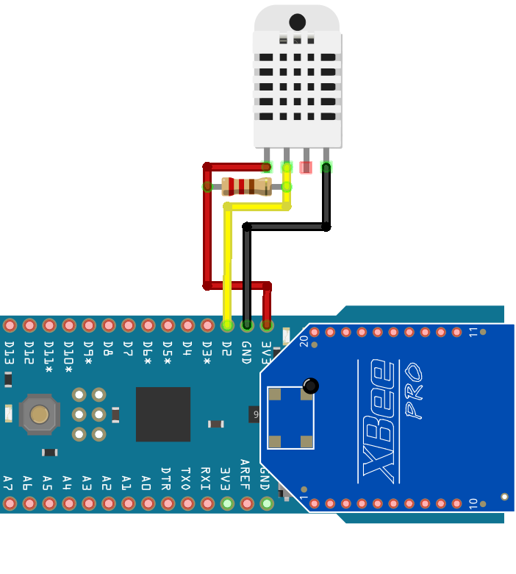
Zestawienie platformy sprzętowej - nadajniki
Moduły systemów bezprzewodowych zostały podłączone do mikrokontrolerów wg. poniższych schematów.

Slide 9

Zestawienie platformy sprzętowej - odbiorniki
Pozostałe urządzenia podłączono do Arduino mega 2560 i skonfigurowano jako odbiorniki. Następnie otrzymane dane przekazywane są do Raspberry pi a później do bazy danych.

Slide 10
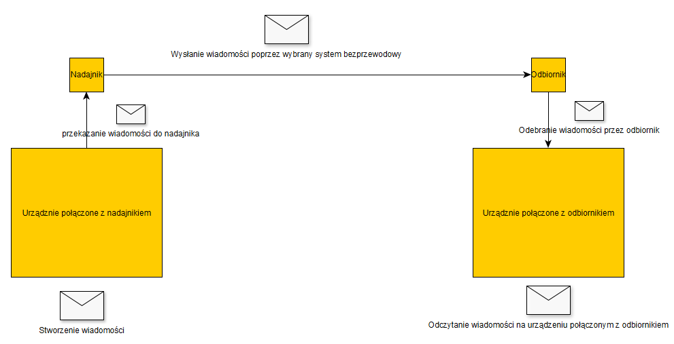
Weryfikacja połączenia
Weryfikacje połączenia pomiędzy dwoma modułami pomiędzy każdym systemem do realizacji przesyły danych poprzez sieć bezprzewodową przebiegała w taki sam sposób. Na urządzenie które było połączone z nadajnikiem wgrany został przygotowany skrypt przez, który urządzenie wysyłało do odbiornika wiadomość. Jeśli informacja była widoczna na urządzenie do, którego podłączony był odbiornik weryfikacja przebiegła pomyślnie. Poniższy uproszczony schemat przedstawia weryfikację połączenia.

Slide 11
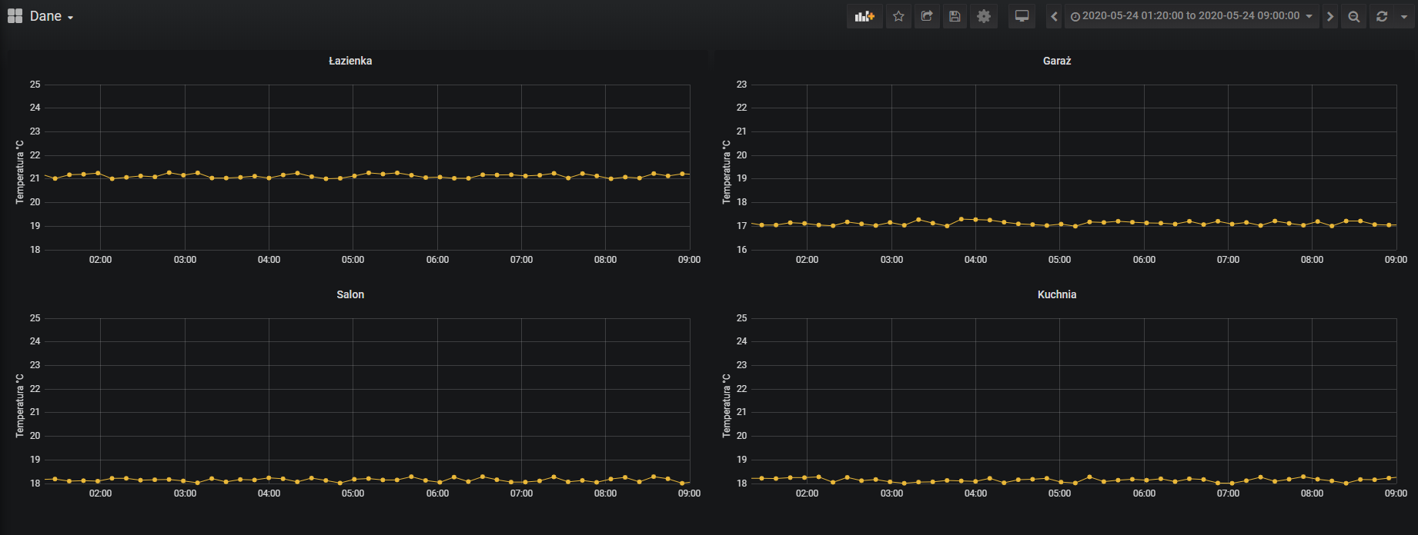
System archiwizacji i wizualizacji danych
Praca posiada system archiwizacji i wizualizacji danych, służący do przechowywania i przedstawiania danych w sposób graficzny. Zebrane dane posłużyły do przeprowadzenia badań poprawności połączenia pomiędzy urządzeniami bezprzewodowymi. Do archiwizacji danych wykorzystano bazy danych InfluxDB, wizualizacja danych odbywa się w programie Grafana.

Slide 12
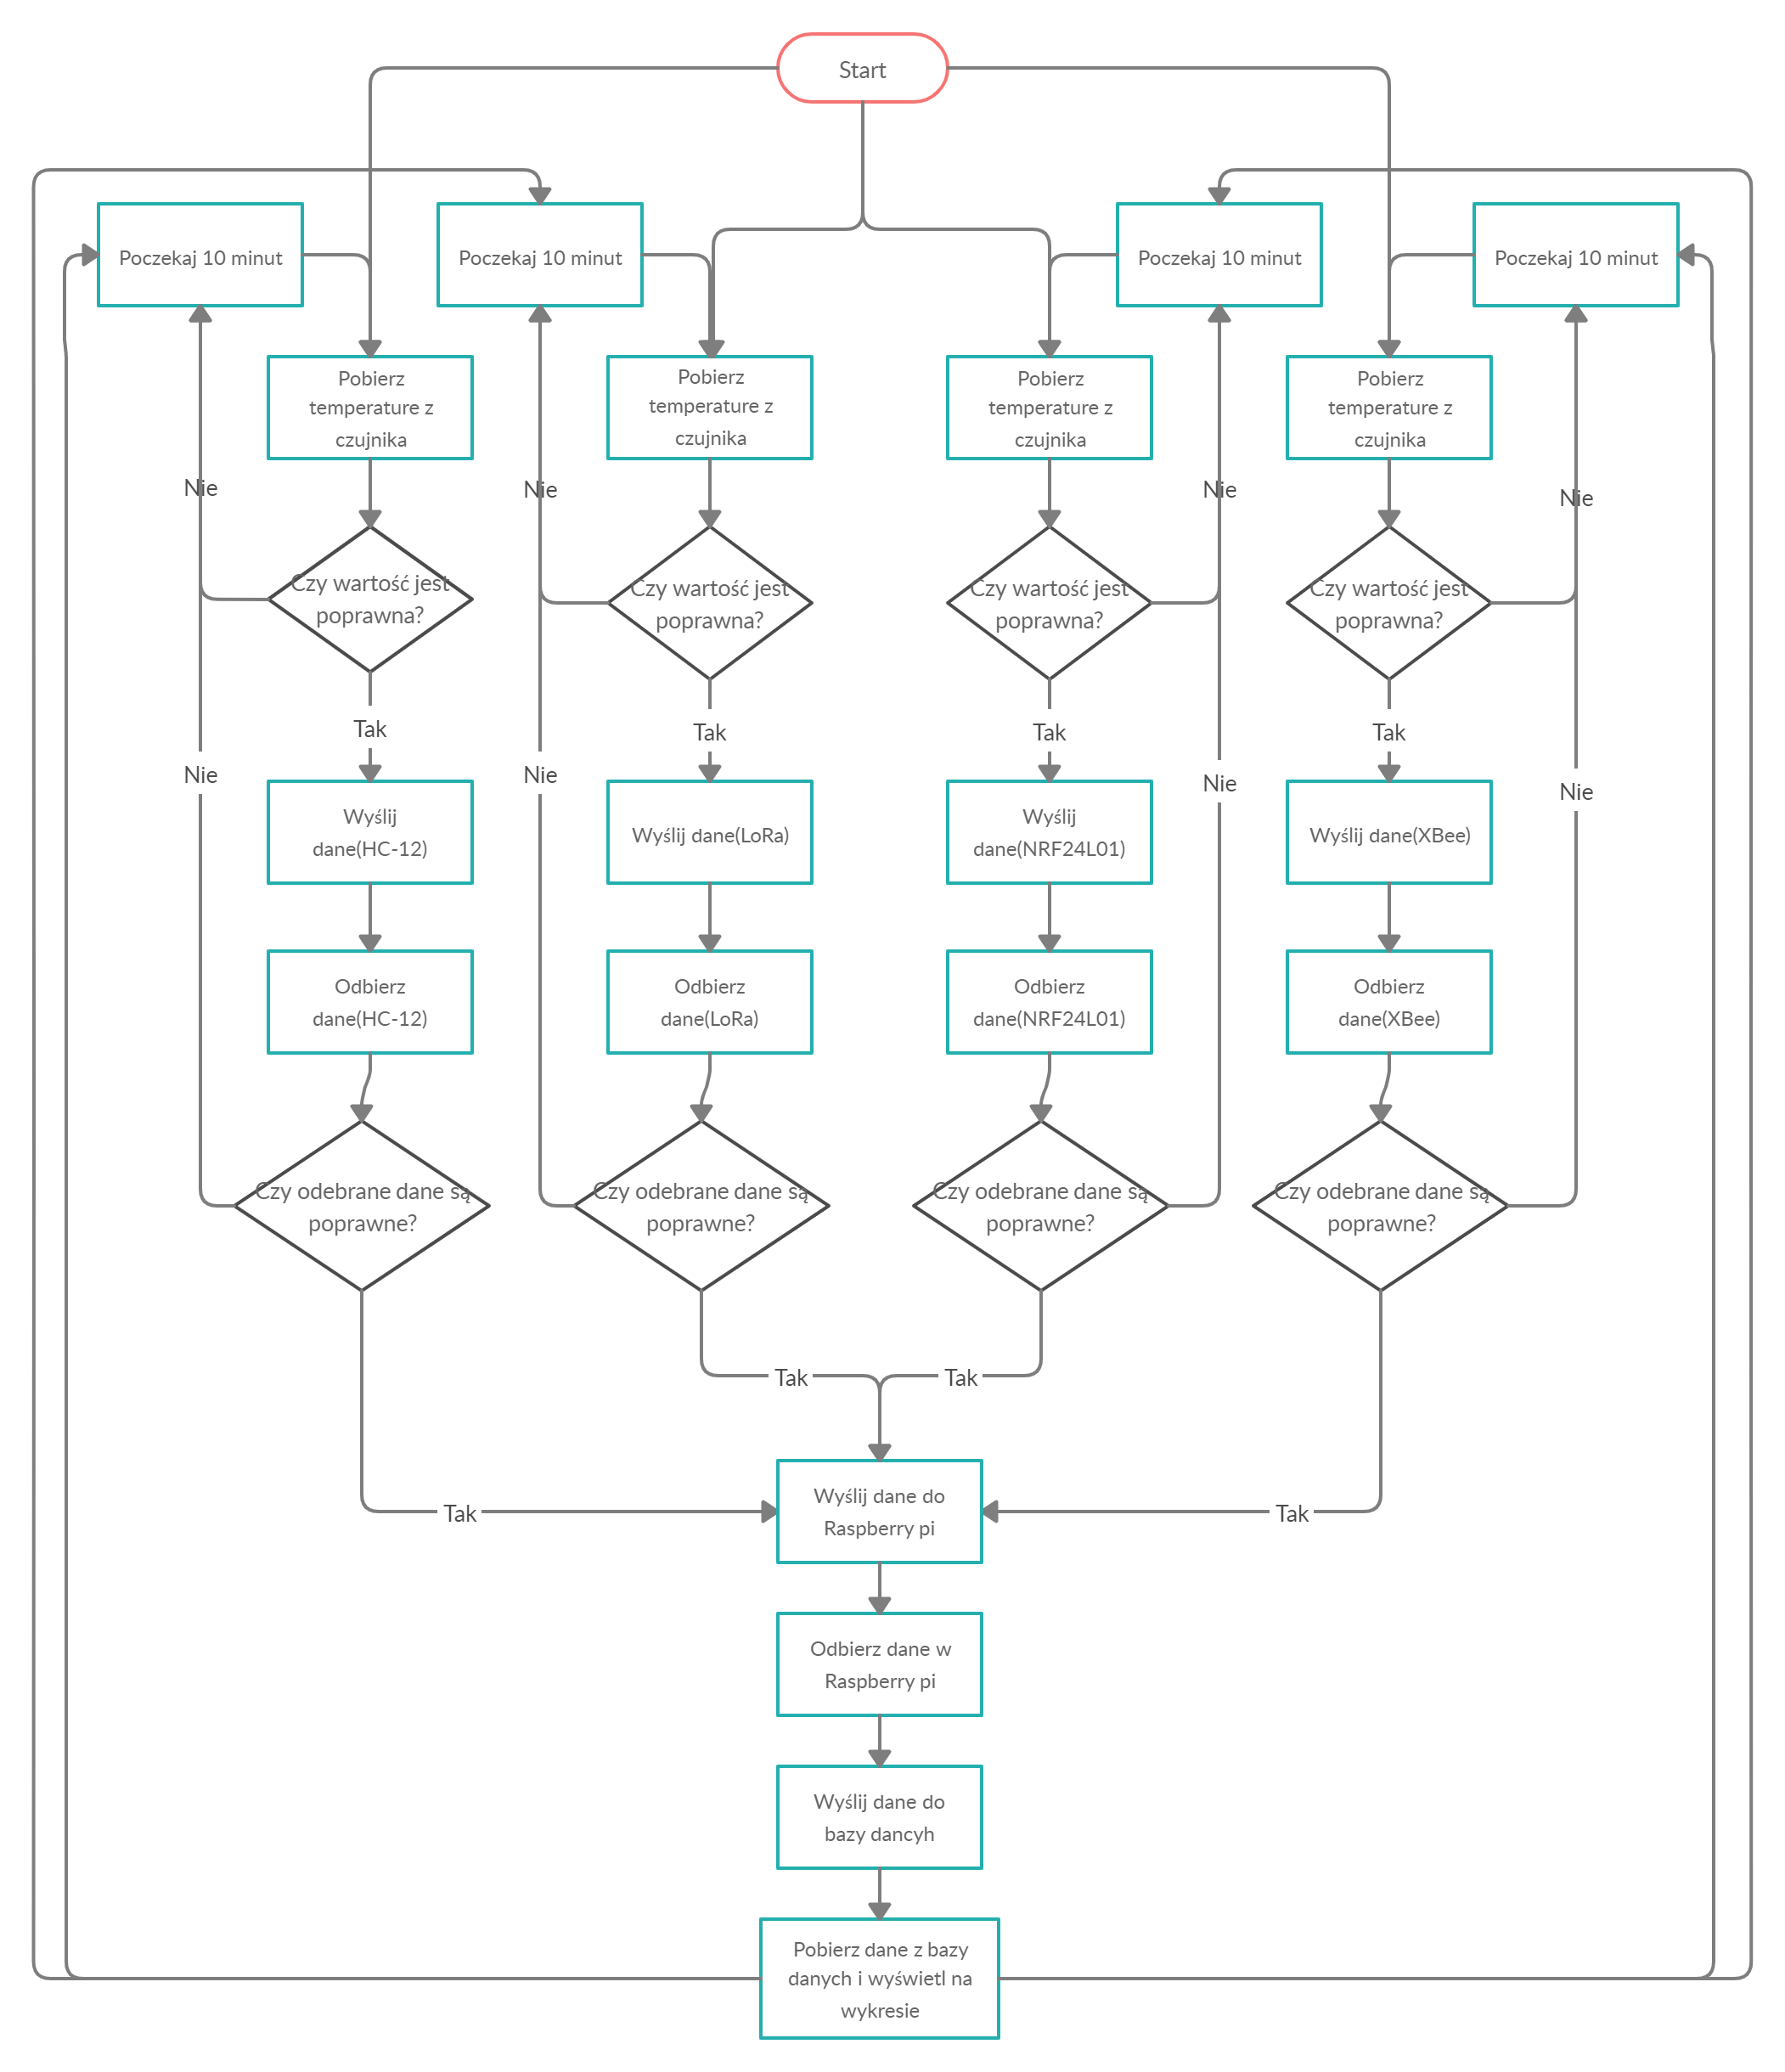
Maszyna stanów wielosystemowej platformy czujnikowo komunikacyjnej
Sporządzona została maszyna stanów opisująca przepływ informacji podczas działania platformy edukacyjnej.

Slide 13
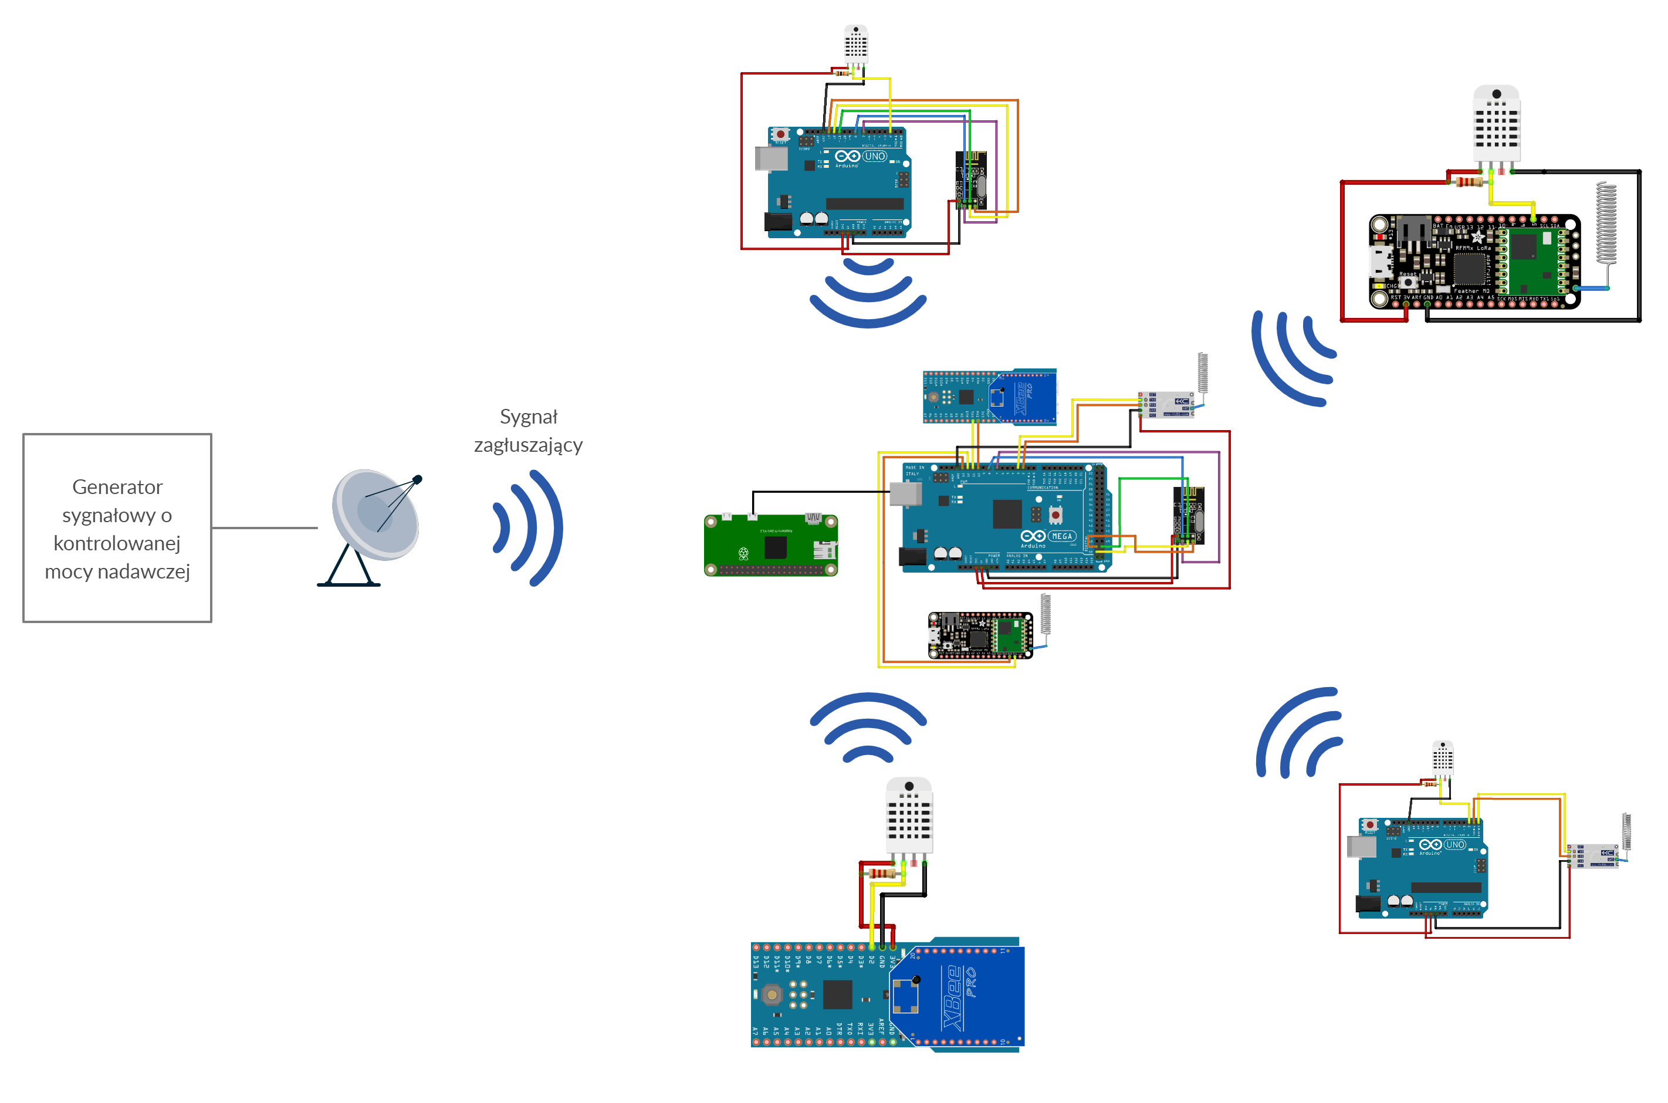
Badanie odporności na zakłócenia
Praca dyplomowa zakłada przeprowadzenie badań odporności systemów bezprzewodowych użytych w projekcie. W tym celu stworzony zostanie scenariusz testowy, w którym moduły odbierające sygnał zagłuszane będą za pomocą generatora sygnałów o kontrolowanej mocy nadawczej.
W stronę odbiorników wysyłany będzie sygnał o odpowiedniej mocy oraz częstotliwości i zbadany zostanie poziom zagłuszeń, przy którym dany system nie będzie w stanie odebrać wiadomości.

Slide 14
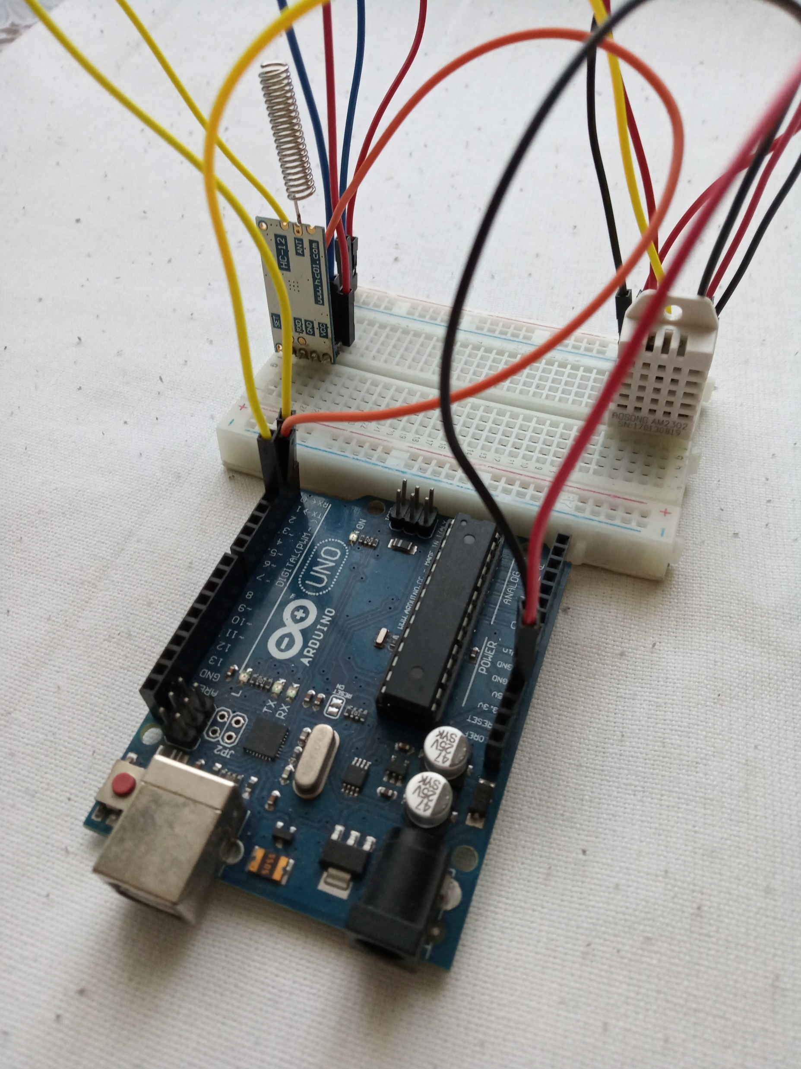
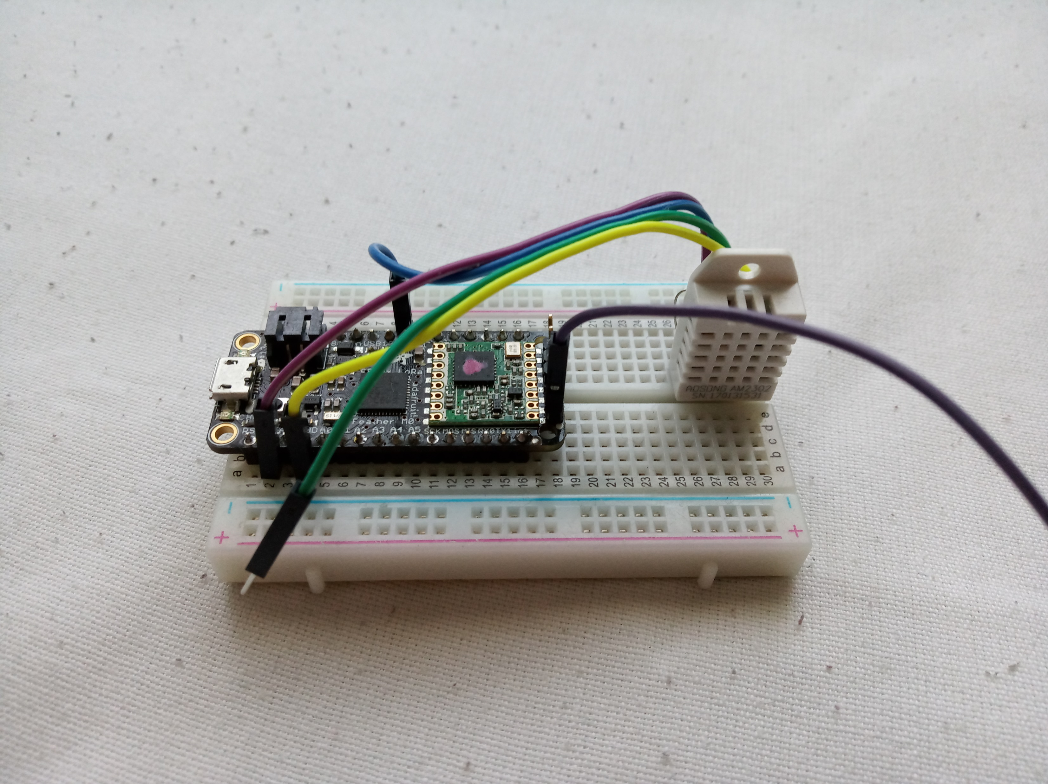
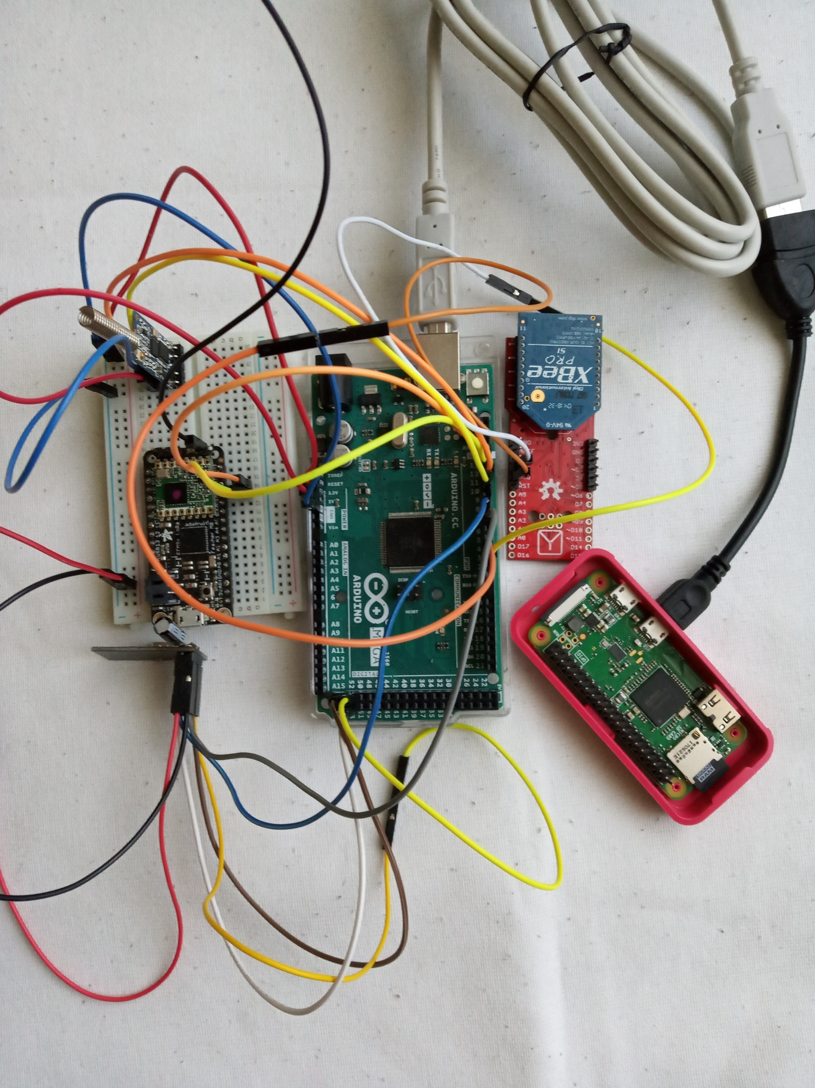
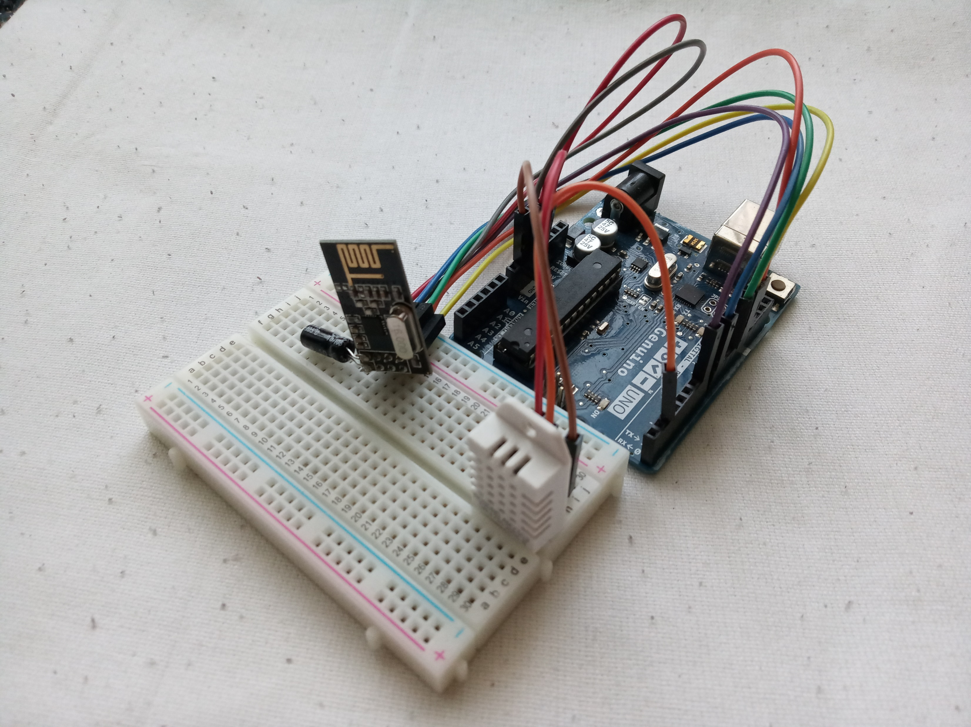
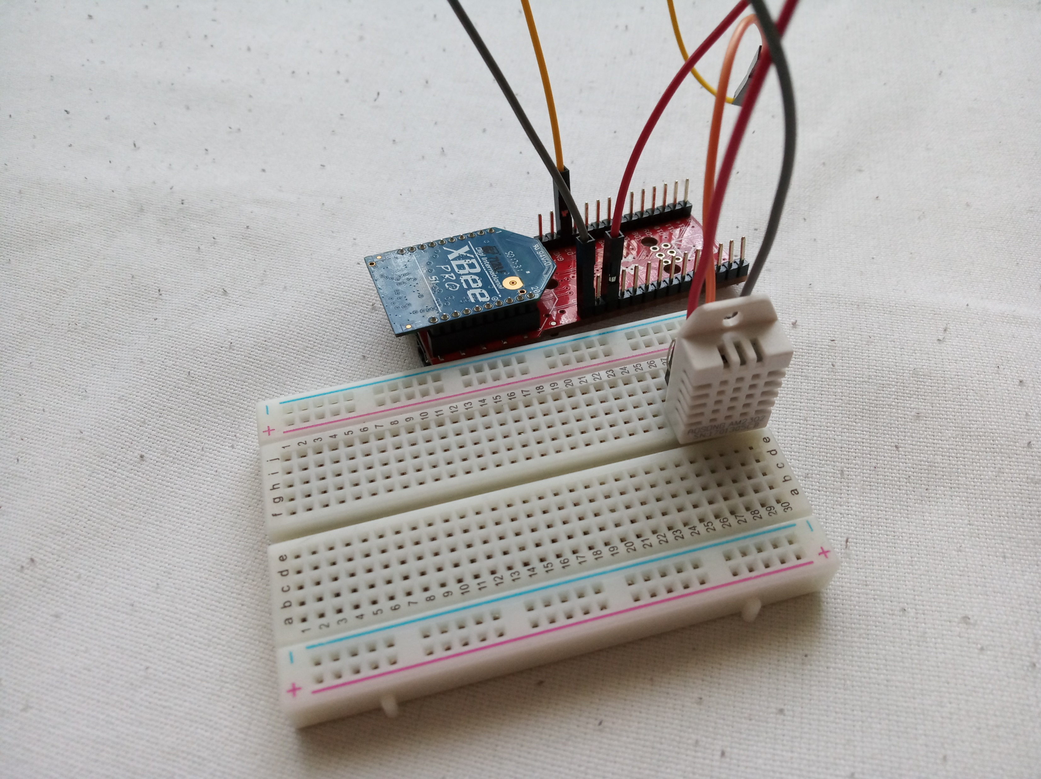
Koncepcja ćwiczeń laboratoryjnych
Ostatnim etapem pracy będzie sporządzenie koncepcji ćwiczeń laboratoryjnych z wykorzystaniem skonstruowanej platformy.

Slide 15
Bibliografia
[1] “HC-12 Wireless Serial Port Communication Module User Manual”, https://www.elecrow.com/download/HC-12.pdf [ostatni dostęp: 27.05.2020]
[2] “LoRa RFM96W transceiver module description”, https://github.com/TomaszBorusiewicz/praca_magisterska/blob/master/dokumentacje/RFM96W-V2.0.pdf [ostatni dostęp: 21.05.2020r.]
[3] “XBee Pro S1 User Manual”, https://github.com/TomaszBorusiewicz/praca_magisterska/blob/master/dokumentacje/Xbee_user_manual.pdf [ostatni dostęp: 21.05.2020r.]
[4] “NRF24L01 Transceiver Product Specification”, https://download.kamami.pl/p231723-nRF24L01P_Product_Specification_1_0.pdf [ostatni dostęp 15.05.2020r.]
[5] “DHT22 sensor documentation”, https://cdn- shop.adafruit.com/datasheets/Digital+humidity+and+temperature+sensor+AM2302.pdf [ostatni dostęp: 21.05.2020r.]
[6] Strona producenta Arduino uno i Arduino mega, https://www.arduino.cc/

